Slide 1
Le
BOOK TACTILE

Slide 2
Entrer le Numéro de code
……….

Slide 3
Bienvenue sur le book tactile concernant les modes opératoires en sécurité de vos chantiers
Entrer

Slide 4
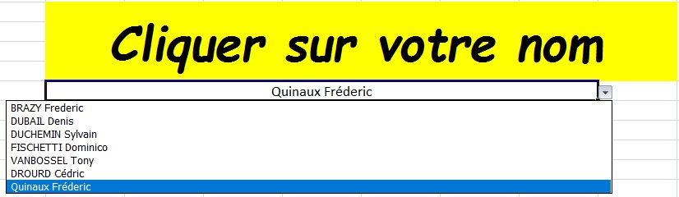
Veuillez saisir votre nom dans liste déroulante

Slide 5
Bienvenu Mr QUINAUX Frédéric
Vous êtes attitré à deux chantiers
Chantier Maçonnage Poches Acier
Chantier Maçonnage Convertisseur
Conducteur de chariot élévateur
Nota: A renouveler tous les trois mois
Veuillez cliquer sur le chantier concerné

Slide 6
Bienvenu dans le mode opératoire en sécurité du chantier maçonnage des Poches Aciers
Le but de ce book est que vous prenez conscience des modes opératoires en sécurité de votre chantier ( Phase d’activité-des risques-de la législation et des mesures décidées pour chaque Phase).
Ce Book est composé deux parties
1 er partie: Lecture et compréhension du mode opératoire(possibilité de prendre des notes )
2eme partie: QCM de 20 questions dont 3 questions éliminatoires
Cliquez sur entrée pour continuer
Entrée

Slide 7







E P I à utiliser impérativement sur le chantier durant tout le poste
Baudrier obligatoire lors de présence d’une vigie ou d’un chef de manœuvre
Masque type P3 lors de toute démolition ou gunitage

Slide 8
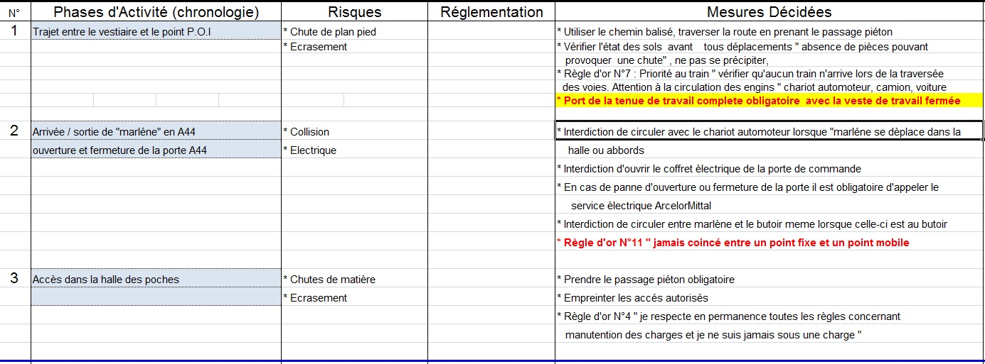
Suite ∆

Slide 9
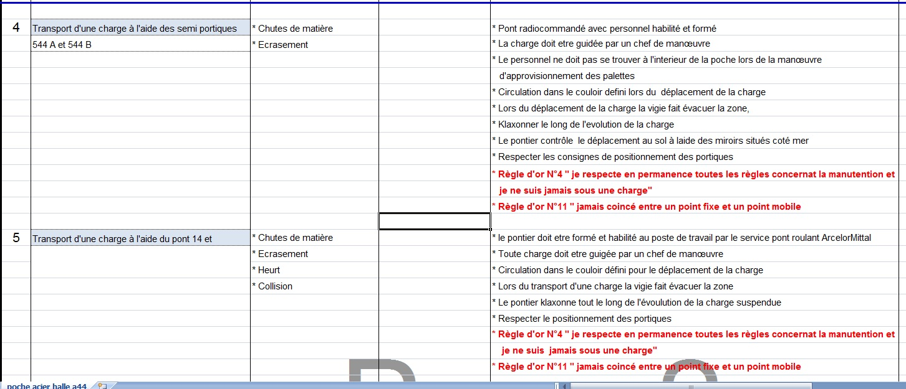
Suite ∆

Slide 10
Veuillez à présent remplir le QCM
Le QCM qui va suivre présente 20 questions
Sur chaque question posée il est possible d’avoir plusieurs réponses
Les trois dernières questions sont éliminatoires
le mode opératoire en sécurité sera à refaire avec le chef de chantier de la zone

Slide 11
Question N°01;
Pour accéder dans la halle, Qu’elles sont les EPI obligatoire
Tenue de bleue
Casque
Chaussures de sécurité
Lunette de sécurité
Short
Gant
Harnais
Détecteur de gaz
Oui non
Oui Non
Oui Non
Oui Non
Oui Non
Oui Non
Oui Non
Oui Non
Question N°02 :
Ect………………

Slide 12
Félicitation Mr QUINAUX Frédéric vous avez pris conscience du mode opératoire en sécurité

Slide 13
Mr QUINAUX Frédéric veuillez vous rapprocher de votre chef de chantier

Slide 14
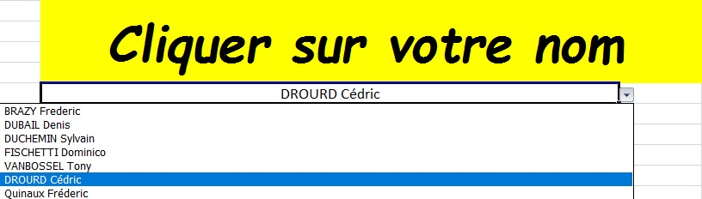
Veuillez saisir votre nom dans liste déroulante

Slide 15
Bienvenu Mr DOUARD Cédric
Vous êtes attitré à trois chantiers
Chantier Atelier Lances dip et oxy
Chantier Changement de bas de cuve rh1
Chantier Maçonnage Convertisseur
Conducteur de chariot élévateur
Conducteur de mini chargeuse
Veuillez cliquer sur le chantier concerné

Slide 16
Bienvenu dans le mode opératoire en sécurité du chantier Atelier des lances
Le but de ce book est que vous prenez conscience des modes opératoires en sécurité de votre chantier ( Phase d’activité-des risques-de la législation et des mesures décidées pour chaque Phase).
Ce Book est composé deux parties
1 er partie: Lecture et compréhension du mode opératoire
2eme partie: QCM de 20 questions dont 3 questions éliminatoires
Cliquez sur entrée pour continuer
Entrée

Slide 17
AAAAA AAA
REPARTITEUR CC 20
Lance dip
Rhob 1
Poche acier
BBBBB BBB

